Slide 1
Педагогические кадры: непрерывное научно-методическое сопровождение
Августовский педсовет работников образования Республики Тыва «Образовательная система, которую мы создаем: время новых решений»
Дискуссионная площадка №4 «Профориентация. Учитель»
Т.Н.Тогочакова, проректор по НМР
ГАОУ ДПО «ТИРОиПК»

Slide 2





Система образования – самый большой элемент социальной сферы Республики Тыва
Дошкольное образование
Организаций – 175 Обучающихся- 26 679
Среднее профессиональное образование
Организаций- 16
Обучающихся - 10 167
Общее образование
Организаций- 175
Обучающихся - 71 644
Высшее образование
Организаций- 1
Обучающихся- 4 910
Дополнительное образование
Организаций- 20
Обучающихся- 25 913

Slide 3
Численность педагогических работников ОО республики
Тип ОО | Квалификационная категория |  |  |  | Итого
 | ВК | I КК | СЗД | б/к | кол-во
СОШ по РТ | 1565 | 2536 | 594 | 2225 | 6920
ресучреждения | 176 | 202 | 62 | 232 | 672
ДОУ по РТ | 235 | 954 | 414 | 1152 | 2755
ДОД по РТ | 55 | 95 | 24 | 163 | 337
СПО по РТ | 175 | 178 | 129 | 336 | 818
Итого | 2206 | 3964 | 1223 | 4107 | 11502

Slide 4


Национальная система профессионального роста педагогических работников
«Сильную школу делают сильные учителя»
Основные задачи:
анализ профессионально-личностных дефицитов и точек роста, выявленных в ходе оценки профессиональных компетентностей педагогов;
формирование представлений у педагогов о своем профессионально-личностном развитии;
обучение педагогов осознанному и осмысленному проектированию своего ближайшего профессионально-личностного будущего с помощью ИОМ и их реализации;
содействие переходу педагогов в зону ближайшего профессионально-личностного развития, усилению компетентностного профиля;
расширение возможностей и повышение значимости неформального и информального образования.

Slide 5

«Школа Минпросвещения России» в системе образования с 1 сентября 2022 г.
Цель проекта — создание равных условий для качественного образования, реализации идеологии единого образовательного пространства для каждого школьника
Рычаг формирования единого образовательного пространства
в РФ
Механизм преодоления негативных тенденций
Укрепление лучших образовательных и воспитательных практик
Notes:
Сл 2

Slide 6
Система регионального научно-методического сопровождения педагогических работников и управленческих кадров
Региональный уровень
МО РТ, ТИРО и ПК, ЦНППМ,ИОКО, ИРНШ, РЦРДО, «Сайзырал», РУМО (создание единого научно-методического пространства, формирование персональных траекторий профессионального развития педагогов с учетом выявленных дефицитов, координация работ ММС
Муниципальный уровень
Муниципальные методические службы, муниципальные учебно-методические объединения, ресурсные центры дистанционного образования детей с ОВЗ, «методический актив» (формирование методической инфраструктуры муниципальной системы образования, перенос полученных знаний в практику по итогам прохождения персонифицированного ПК, разработка индивидуальных образовательных маршрутов )
Институциональный уровень
Сетевое взаимодействие с общественно-профессиональными объединениями, ассоциациями, союзами. Создание среды для мотивации педработников к непрерывному самосовершенствованию, реализация наставничества, тиражирование успешных практик
Субсидиарный
уровень
Организация стажерских практик в Центрах образования гуманитарного и цифрового профиля «Точки роста», IТ-куб, кванториум, ЦОС

Slide 7
Министерство образования Республики Тыва
обеспечивает условия (материально-технические, финансовые, кадровые и иные) для достижения показателей национального проекта «Образование»;
разрабатывает и утверждает паспорт региональной системы научно-методического сопровождения педагогических работников и управленческих кадров;
обеспечивает заключение трехсторонних соглашений между Министерством образования Республики Тыва, муниципальными органами местного самоуправления, осуществляющими управление в сфере образования, и ГАОУ ДПО ТИРОиПК о взаимодействии и совместной реализации мероприятий, направленных на научно-методическое сопровождение педагогических кадров.
ГАОУ ДПО «ТИРОиПК» Центр непрерывного повышения профессионального мастерства педагогических работников
динамичный методический ресурс;
ведущий институт вовлечения управленческих и педагогических работников в национальную систему профессионального роста;
структура, способная обеспечить быстрое реагирование на актуальные педагогические запросы;
площадка для решения практико-ориентированных задач педагогов;
площадка обмена инновациями и реализации программ «горизонтального обучения», наставничества и менторства.

Slide 8
Организационно-функциональная структура системы методической поддержки педагогических работников и управленческих кадров
Координация РСНМС, осуществление диагностики профессиональных затруднений, создание условия для разработки и реализации ИОМ. Повышение квалификации педагогов, разработка программы адресного обучения. Мониторинговые и аналитические исследования.
Обеспечение условий для профессионального развития педагогов и управленческих кадров на региональном и муниципальном уровнях, оказание содействия использованию в педагогической практике подтвердивших эффективность методик и технологий
Обеспечение фасилитации переноса приобретенных в ходе ИОМ компетенций в реальную практику во взаимодействии с ЦНППМ (в формате стажировок, мастер-классов, организации обмена опытом, посещения учебных занятий педагогических работников)
Изучение запросов для последующего методического сопровождения, оказание помощи педагогам в обобщении и презентации своего опыта работы

Slide 9
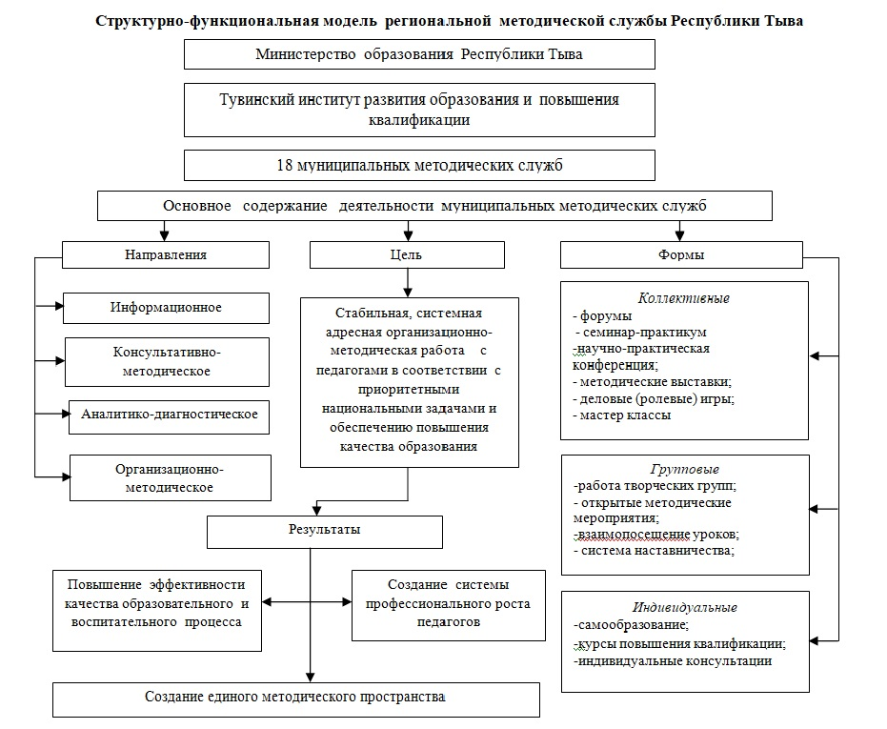

Slide 10





Методическая служба
Методическая служба в структуре МОУО
8 методических отделов:
4 методических кабинетов::
Методическая служба на базе опорных школ
МБОУ Бай-Хаакская СОШ
2.Дзун-Хемчикский кожуун
3.Каа-Хемский кожуун
4.Кызылский кожуун
5.Монгун-Тайгинский кожуун
6.Тоджинский кожуун
7.Улуг-Хемский кожуун
8.г.Ак-Довурак
1.Бай-Тайгинскй кожуун
2.Пий-Хемский кожуун
3.Сут-Хольский кожуун
4.Тес-Хемский кожуун
5.Чаа-Хольский кожуун
1.Барун-Хемчикский кожуун
МБОУ Хову-Аксынская СОШ
МБОУ СОШ №17 г.Кызыла
Состав ММС
1 шт.единица на 150 педагогов
Учитель-предметник ОО (основное место работы)+совместительство в ММС
Руководитель
Осуществляет взаимодействие с ТИРО и ПК, определяет стратегию развития методической работы в МО
Межмуниципальная методическая служба на базе опорных школ
Заместитель руководителя
Организует различные формы повышения квалификации, курирует работу стажировочных площадок
Эрзинский кожуун+ Тере-Хольский кожуун
(на базе МБОУ Эрзинской СОШ)
Оказывает помощь педагогическим работникам в определении содержания, форм, методов средств обучения и воспитания
Методист
Обучающие, образовательно-методические мероприятия
Наставничество
Индивидуальная траектория роста педагога

Slide 11


Наставничество в образовании в современных условиях
«Учитель-учитель»
во всех школах РТ
«Учитель –студент»
Пий-Хемский кожуун:
МБОУ СОШ №2 г.Туран
МБОУ Тарлагская СОШ
«Ученик-ученик»
В региональных проектах «500+», «100+» под лозунгом
«Важен каждый ученик»
«Работодатель-студент»
В образовательных
организациях СПО
«Студент-ученик»
Не внедрена
«Работодатель-ученик»
Не внедрена
Всего педагогов 13043 чел., из них:
пед. работников до 25 лет-587 чел (4,5%);
от 25 до 35 лет-3351 (26%);
от 35 до 60 лет-8137 (62%);
пед. работников в возрасте 60 и выше -968 ч. (7,5%).
Молодых педагогов со стажем до 3 лет 1725 чел (13%).
Поддержка молодых педагогов
Ведомственная программа до 2013г
«Я учитель»
2021г-84 педагогам по 150 000 р.
2022г- с 10 августа 2022г прием документов.
Надбавки молодым педагогам (Постановление е администрации г.Ак-Довурак РТ от 10.08.2015 г.№384 «Об утверждении Положения о системе оплаты труда работников МО г.Ак-Довурак).
Организационно-методические мероприятия
Конкурс профессионального мастерства «Молодой специалист»
Межрегиональный форум молодых педагогов СФО «Классная работа» (19-22 марта 2022г, г.Кемерово, 15 молодых педагогов от республики)
Всероссийский форум молодых педагогов «Профессия. Призвание. Искусство» ( 16-17 мая 2022г.,г.Гатчина , 4 молодых педагога от республики )
2022 год
Портрет молодого педагога
Пол: женский
Возраст:31 год
Образование: высшее
Место жительства:
районный центр
Проект профессионального стандарта «Педагог-наставник»- трудовая функция учителя-наставника: наставничество в работе со студентами, молодыми специалистами и педагогами
Национальная система учительского роста- должность «Учитель-наставник»
Послание Президента РФ Федеральному собранию – развитие движения наставничества
Повышение статуса педагогов-наставников- Указ Президента РФ от 2 марта 2022года №94 «Об учреждении знака отличия «За наставничество», ведомственные награды Минпросвещения России – нагрудные знаки «Почетный наставник» и «Молодость и Профессионализм», учрежденные приказом Минпросвещения России от 1 июля 2021 г. № 400
Направленность наставничества только на категорию «Молодой специалист»-98%
Отсутствие региональной базы данных наставников и лучших практик наставничества
Формальный подход к осуществлению функции наставничества
Наставничество для иных категорий педагогических работников (имеющих длительный перерыв в работе, со стажем работы более 35 лет )-2%
Преобладание классического наставничества
(менторство)
Слабые мотивационные механизмы
Отсутствие единого механизма стимулирования
Эффекты наставничества
1.Повышение профессионального уровня и навыков молодых педагогов, вовлеченных в систему наставничества, включая наставника
2. Снижение текучести кадров за счет усиления профессиональной мотивации молодых педагогов
3.Укрепление профессионального сотрудничества всех членов коллектива
Срок внедрения системы наставничества педагогических работников в образовательных организациях РФ- конец 2022 года

Slide 12
Диагностика сформированности профессиональных компетенций педагогических работников
Диагностический комплекс – единые оценочные материалы для оценки формированности компетенций:
– предметных, – методических, – психолого-педагогических, – коммуникативных.
Диагностика сформированности профессиональных компетенций педагогических работников – основание для выстраивания индивидуальных образовательных маршрутов
Федеральная оценка предметных и методических компетенций учителей

Slide 13

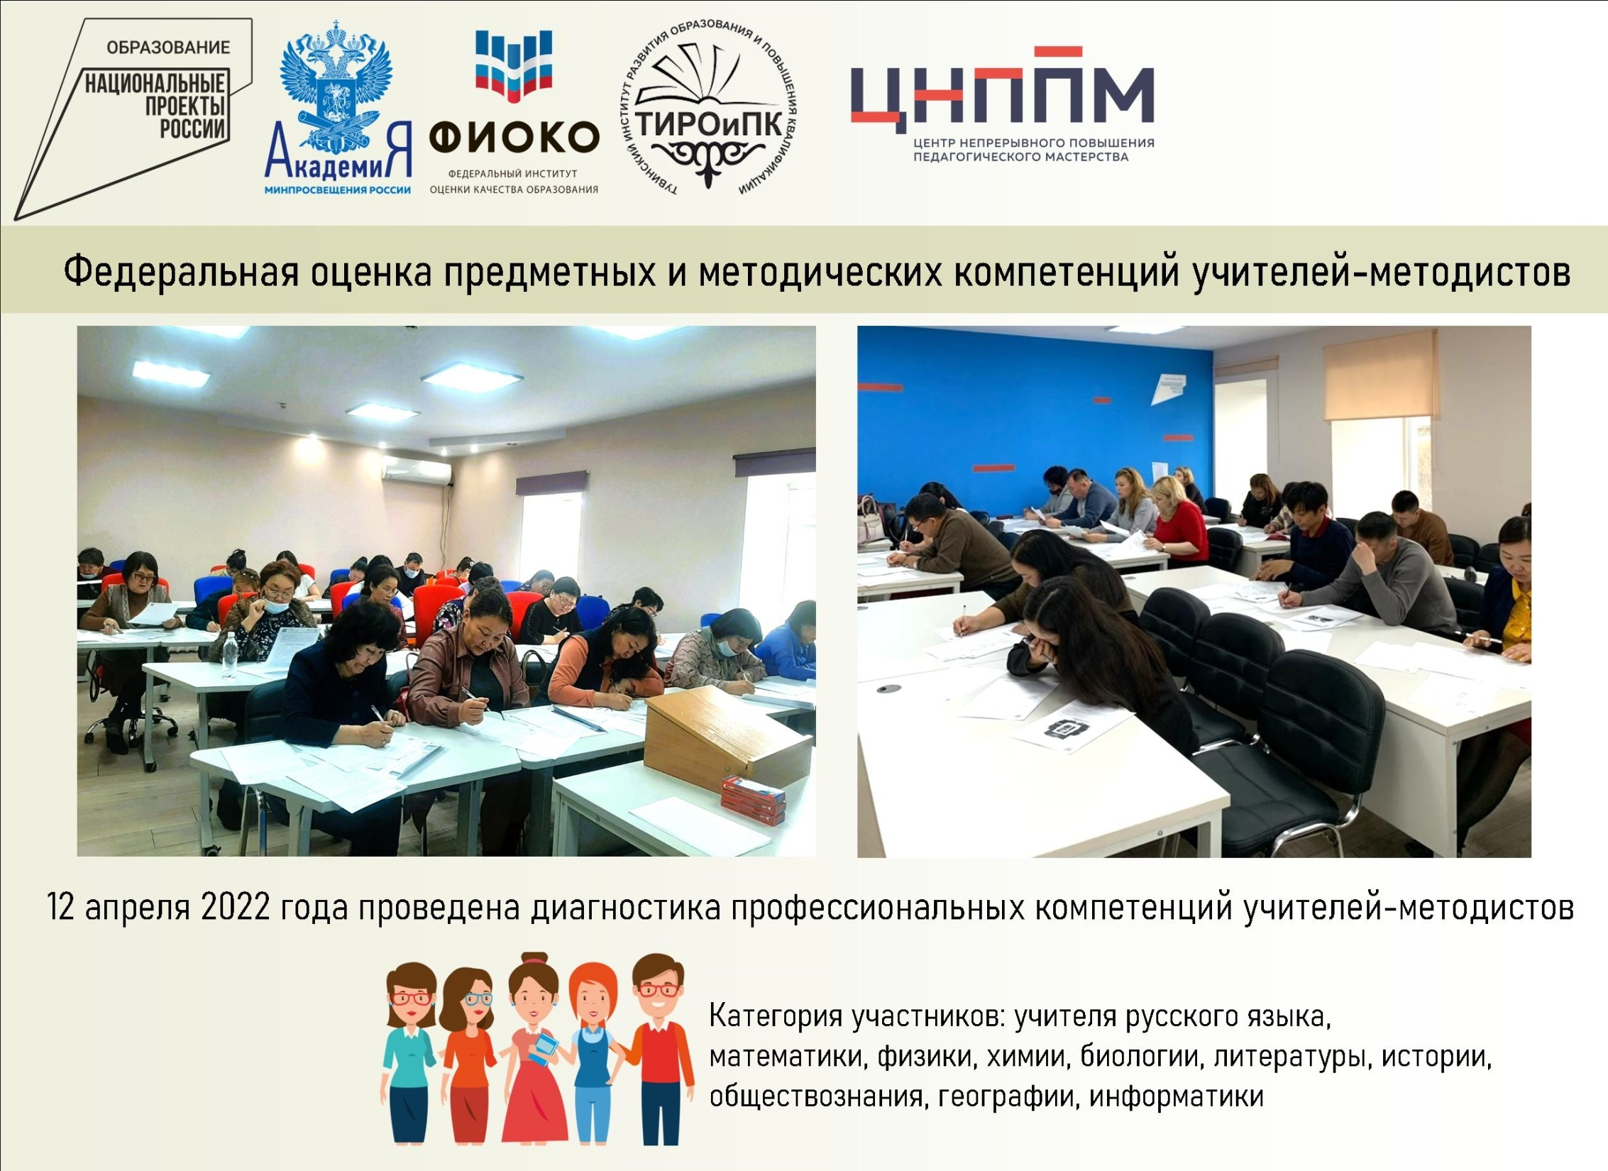
мобильные устройства;
умные датчики и интернет вещей;
технологии, основанные на определении местоположения;
аутентификация, авторизация и идентификация;
аналитика и визуализация больших данных;
доступность вычислительных ресурсов по запросу;
продвинутые интерфейсы взаимодействия человека и компьютера;
машинное обучение.

Slide 14
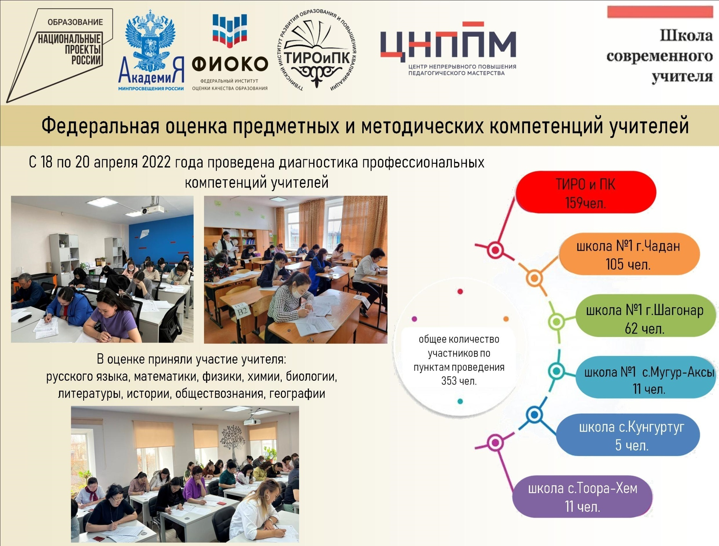
мобильные устройства;
умные датчики и интернет вещей;
технологии, основанные на определении местоположения;
аутентификация, авторизация и идентификация;
аналитика и визуализация больших данных;
доступность вычислительных ресурсов по запросу;
продвинутые интерфейсы взаимодействия человека и компьютера;
машинное обучение.

Slide 15
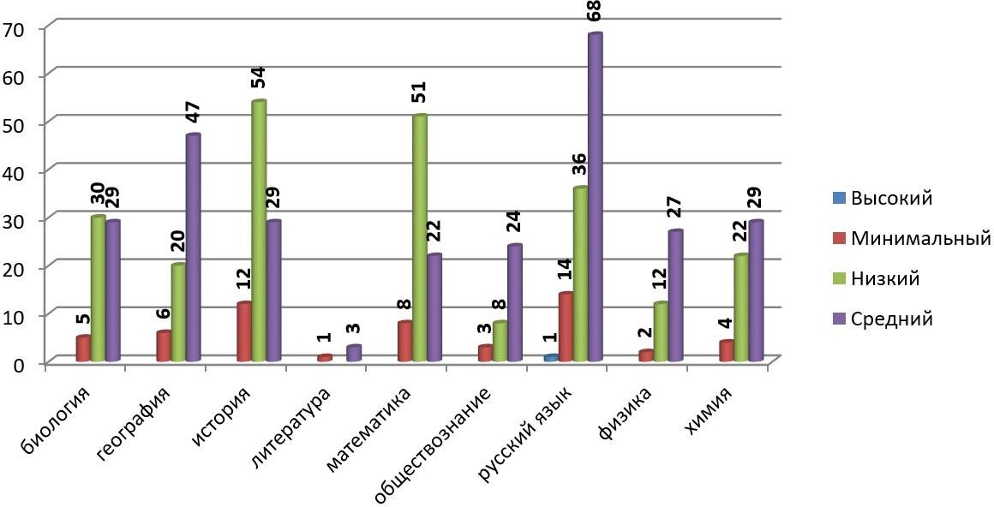
Диагностика предметных и методических компетенций педагогов
Количество учителей, принимавших участие в процедуре оценки по предметам – 581.
Распределение участников процедуры оценки по предметам
и уровням предметной и методической компетентности
Предмет | Высокий уровень | Минимальный уровень | Низкий уровень | Средний уровень | Общее количество
Биология | 0 | 5 | 30 | 29 | 64
География | 0 | 6 | 20 | 47 | 73
История | 0 | 12 | 54 | 29 | 95
Литература | 0 | 1 | 0 | 3 | 4
Математика | 0 | 8 | 51 | 22 | 81
Обществознание | 0 | 3 | 8 | 24 | 35
Русский язык | 1 | 14 | 36 | 68 | 119
Физика | 0 | 2 | 12 | 27 | 41
Химия | 0 | 4 | 22 | 29 | 55

Slide 16
Диагностика предметных и методических компетенций педагогов, слушателей курса «ШКОЛА СОВРЕМЕННОГО УЧИТЕЛЯ»
Баллы за диагностическую работу и за ее отдельные части
Предмет | Максимальный балл
 | Вся работа | Предметная часть | Методическая часть
Математика | 43 | 7 | 36
Русский язык | 43 | 16 | 27
Литература | 40 | 11 | 29
История | 38 | 13 | 25
Обществознание | 41 | 13 | 28
География | 45 | 16 | 29
Физика | 38 | 8 | 30
Химия | 36 | 16 | 20
Биология | 39 | 14 | 25
Распределение результатов оценки предметных и методических
компетенций учителей по уровням компетенций и категориям
Общее количество
55
233
278
1
Без категории
18
63
23
Минимальный
Низкий
Средний
Высокий
СЗД
4
14
20
Первая
26
121
128
Высшая 7 35 107 1
0%
10% 20% 30% 40% 50% 60% 70% 80% 90% 100%

Slide 17
Диагностика предметных и методических компетенций

Slide 18
Направления индивидуальной профессиональной траектории учителя
Цель построения ИПТ
Повышение квалификации
Результаты учащихся
Участие в профессиональных конкурсах
Обобщение и распространение опыта

Slide 19
Схема выстраивания индивидуального маршрута профессионального развития педагога
Проблемное поле
Определение актуальной профессиональной проблемы
Постановка цели профессионального саморазвития
Осуществление деятельности по самообразованию
Анализ результатов деятельности по самообразованию (рефлексия)
Поиск ресурсов профессионального саморазвития
Проектирование деятельности по самообразованию
Я реальное
Я идеальное

Slide 20
Мероприятия по повышению квалификации педагогов
Количество проведенных курсов по разным
формам и количество слушателей в 2021-22уч.году
Количество проведенных очно-дистанционных
КПК и количество слушателей по годам

Slide 21
Олимпиады для педагогов
В 2021 году - 1 Всероссийская профессиональная олимпиада для учителей:
Метапредметная олимпиада «Команда большой страны»
Олимпиада для учителей естественных наук «ДНК науки»
Олимпиада для учителей информатики «ПРО-IT»
В 2021 году - 175 участников дистанционного этапа.
В заключительном этапе профессиональной олимпиады для учителей естественных наук «ДНК науки» и метапредметной олимпиады для учителей «Команда большой страны» наш регион представили Сергеева О.Н., учитель МБОУ СОШ №1 г.Туран Пий-Хемского района и команда учителей из МБОУ Гимназии г.Шагонар Улуг-Хемского кожууна: Байлакай А.В., Сундуй Ч.Ю., Ажы С.Н., Монгуш Д.С.
В 2022 году – 2 Всероссийская профессиональная олимпиада для учителей:
В очном региональном этапе Второй Всероссийской профессиональной олимпиады
- для учителей информатики «ПРО-IT». Победителем стала Кочеткова Ирина Владимировна, преподаватель Кызылского президентского кадетского училища;
- для учителей естественных наук «ДНК-науки». Победители этапа: Сергеева Наталья Александровна, учитель физики Государственного лицея, Самдан Аелита Сергеевна, учитель биологии школы №1 г.Кызыла, Ковито Татьяна Николаевна, учитель химии школы №15 г.Кызыла.

Slide 22
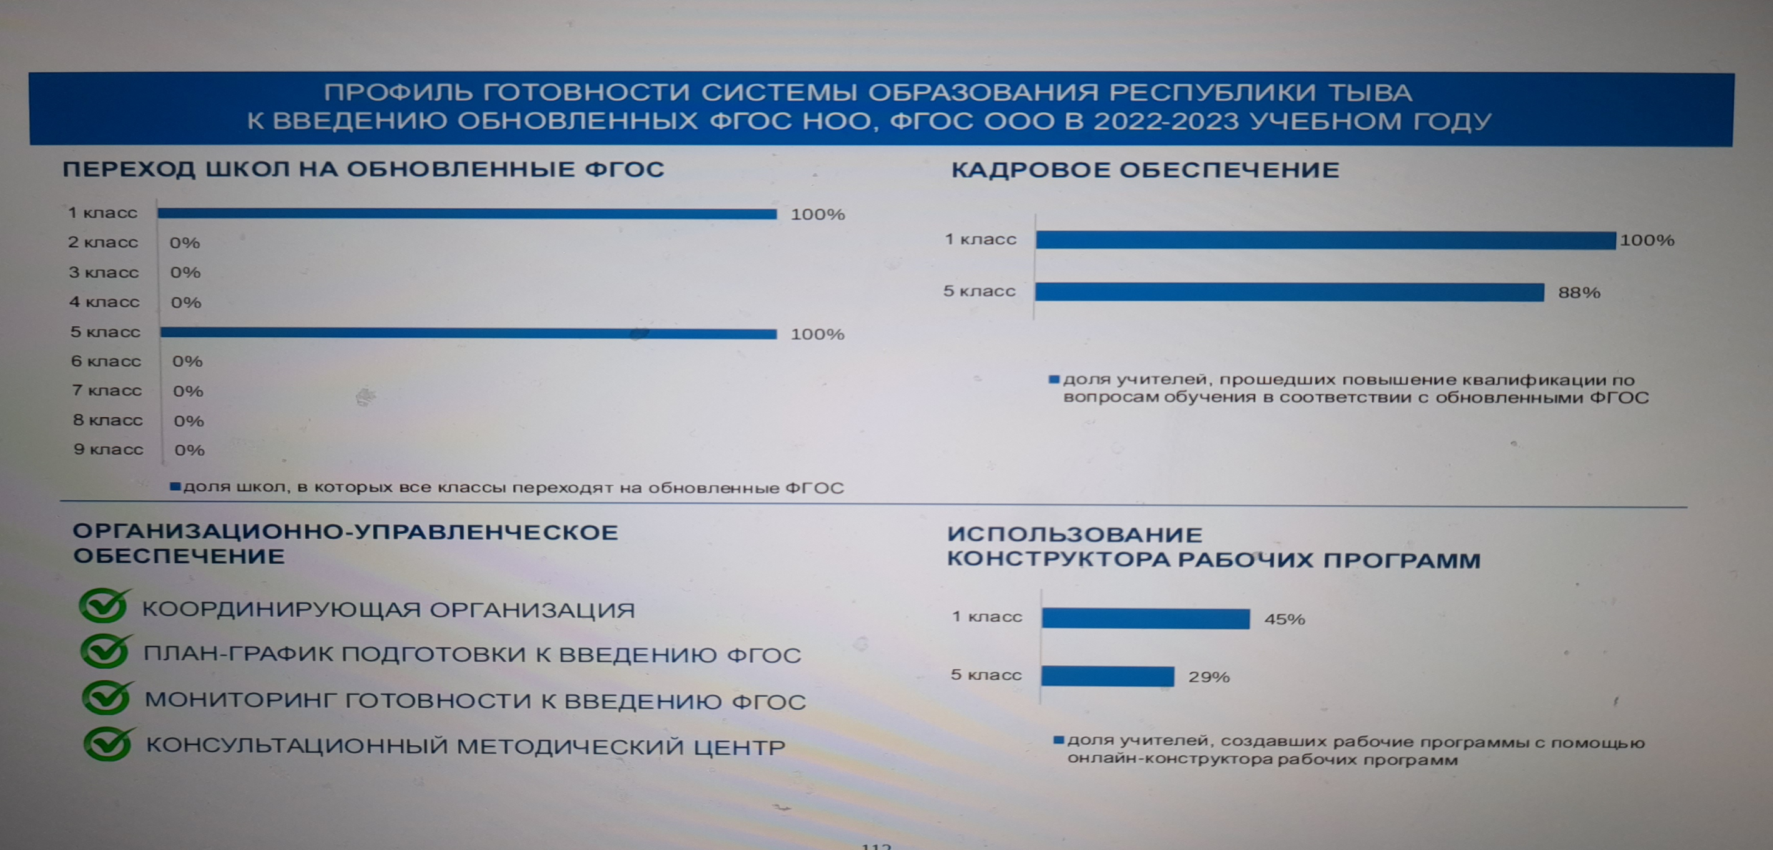
Мониторинг готовности к введению ФГОС (30.06.2022г)

Slide 23
Потребность в кадрах в ОО Республики Тыва
Всего вакансий в школах в 2021 году – 374 ед., в 2022 году - 336 ед.
!!! Прослеживается тенденция к увеличению потребности в учителях русского языка и снижение потребности в учителях математики
Снижение потребности на 35% за счет реализации программ - «Земский учитель» – 18 ед., - «Я-учитель» – до 100 ед.
Всего выпускников ВУЗов в 2022 году по педагогическим специальностям – 550 чел. (в 2021 г. - 500 чел.)

Slide 24
Региональная система ДПО
ФГБОУ ВО «Тувинский государственный университет»
ГАОУ ДПО «Тувинский институт развития образования и повышения квалификации»
ГБНУ Министерства образования Республики Тыва «Институт развития национальной школы»
ГБОУ ДО РТ «Республиканский центр развития дополнительного образования»
ГБУ «Республиканский центр психолого-медико-социального сопровождения «Сайзырал»
ГБУ ДПО РТ «Республиканский центр профессионального образования»

Slide 25
Сетевое взаимодействие
Министерство образования РТ
ТИРОиПК
КГПУ
им.В.П. Астафьева
НИУ «Высшая школа экономики»
НГПУ
РГПУ
им. А.И. Герцена
ТГПУ
Институт управления образованием РАО
Академия Минпросвещения России
ТувГУ

Slide 26

Внедрение ФГИС «Моя школа»
С 1 сентября 2022 года
Единая витрина данных для учителя, ученика и родителя в части доступа к:
проверенному образовательному и воспитательному контенту
расписанию, домашним заданиям, оценкам, журналу и т.п.
документам с возможностью редактирования и совместной работы в режиме онлайн в отечественном офисном программном обеспечении
видеоконференцсвязи на базе «Сферума»
Внедрение ФГИС «Моя школа» в общеобразовательных организациях Республики Тыва начинается с 1 сентября

Slide 27
С 1.09.2022 г. вводится новый профессиональный стандарт «Педагог (педагогическая деятельность в сфере начального общего, основного общего, среднего общего образования) (учитель)»
Снижение документарной нагрузки (2-5 документов)
28 апреля – День методиста
2023 - Год педагога и наставника
с 2023 Новый порядок аттестации педагогов
Обновленные категории учителей:
Молодой специалист — выпускник педагогического вуза без категории.
Учитель, соответствующий должности— молодой специалист, который проработал в образовательном учреждении 3 года и удачно прошел аттестацию.
Учитель-методист в его обязанности входит разработка новых педагогических технологий, учебных пособий и методичек. Также методист выступает экспертом на семинарах и мастер-классах.
Учитель-наставник — высший уровень квалификации. Наставник консультирует молодых педагогов и студентов, отвечает за работу с педагогическим составов школы....

Slide 28


